Slide 1
11.26 Meeting -8
吳定洋
1

Slide 2

Table of contents
01
02
RTT triangulation Cont.
Next Step
2

Slide 3

01
RTT triangulation
3

Slide 4
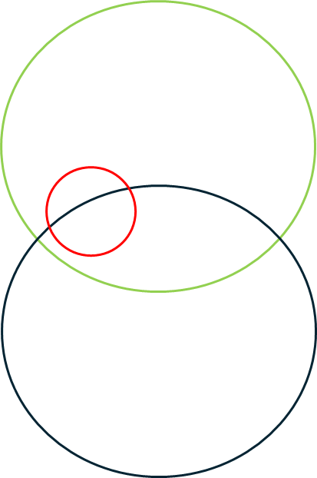
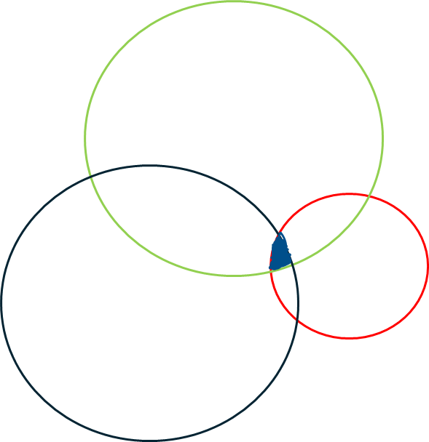
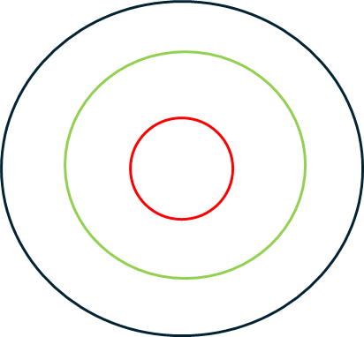
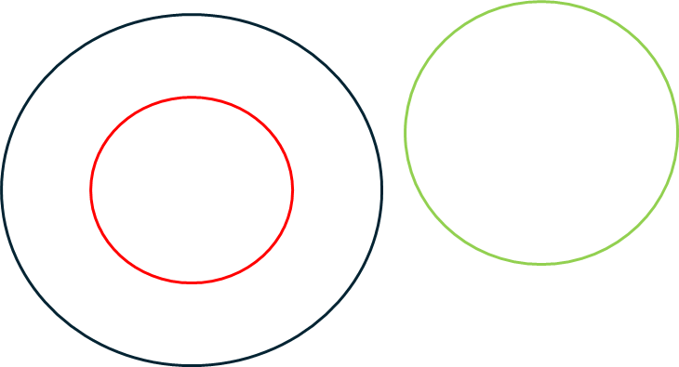
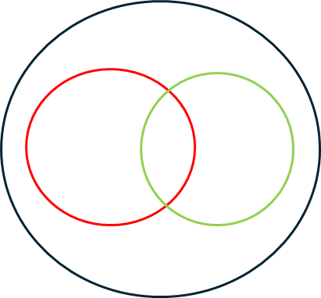
RTT triangulation
3 APs 多種 case
Case 1 : 三個圓重疊出一塊面積
Case 1
Case 2
Case 2 : 兩大圓相交，另外一個小圓在大圓內
Case 3 : 大中小圓完全重疊
Case 3
Case 4
Case 4 : 兩圓重疊且另一個圓不與任何相交
Case 5: 兩圓相交並且都在一圓內
Case 5
4

Slide 5
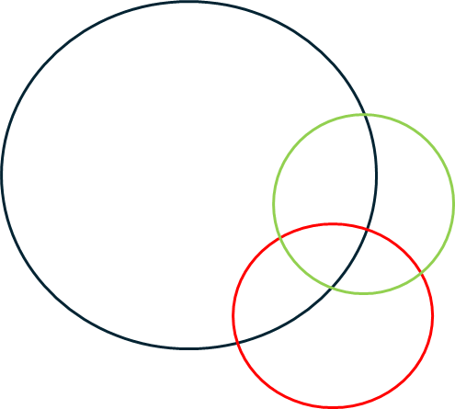
RTT triangulation
目前對於不同 case 處理方法
Case 1 : 三個圓重疊出一塊面積
用 3 個交點的平均座標作為定位點
5

Slide 6
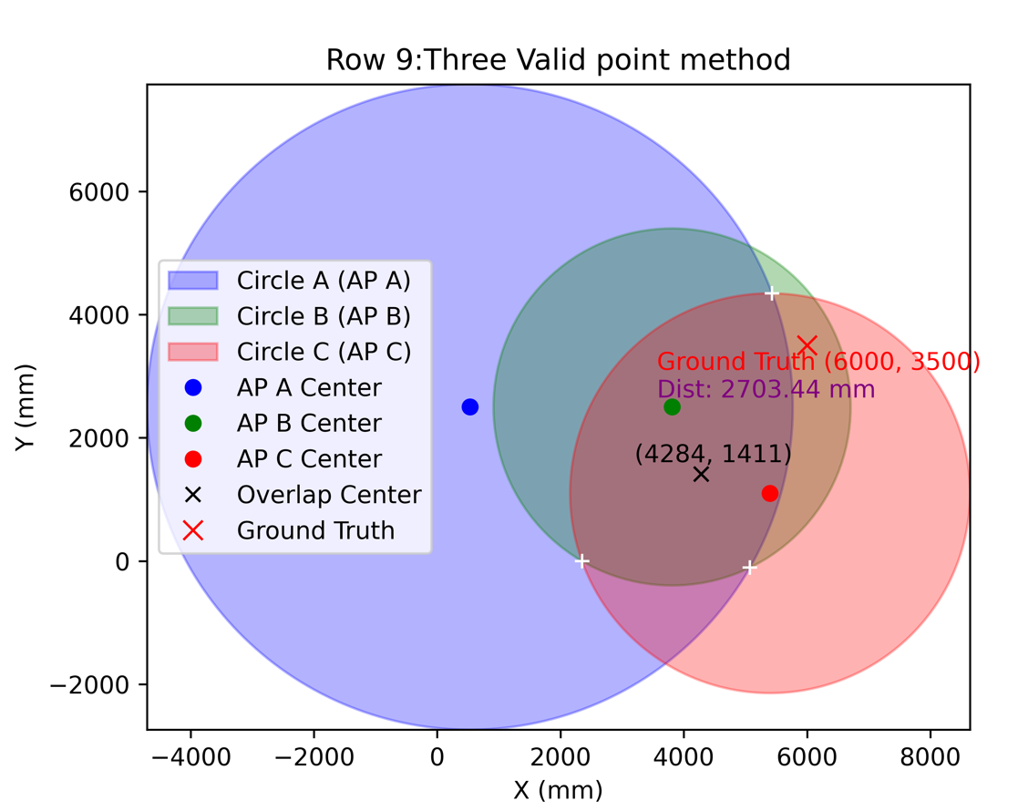
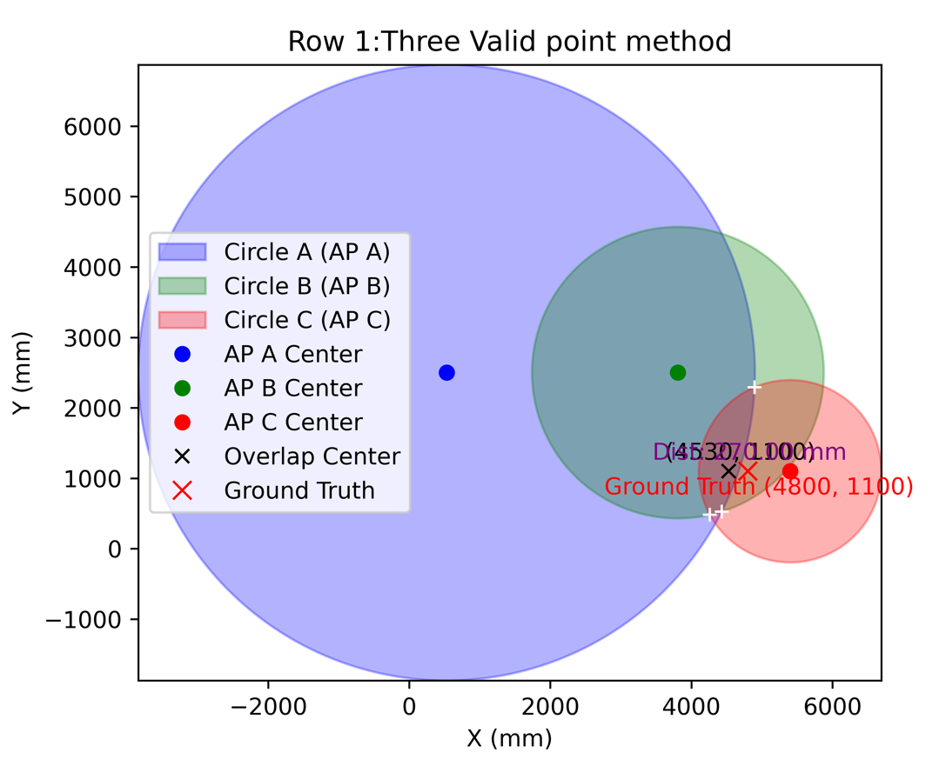
MDE 270.00 mm
MDE 2703.44 mm
6

Slide 7
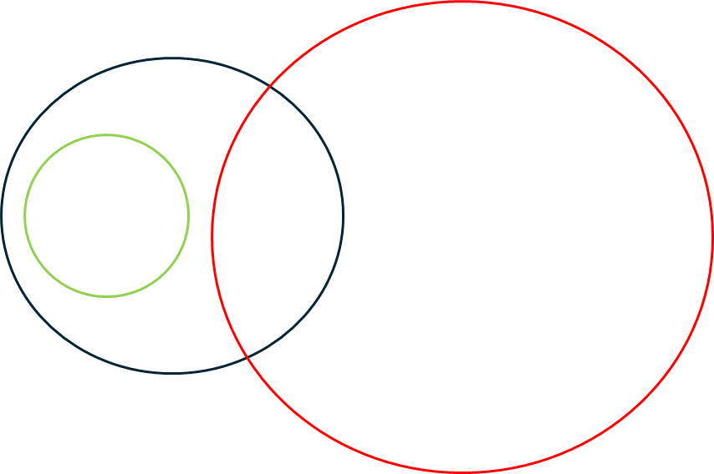
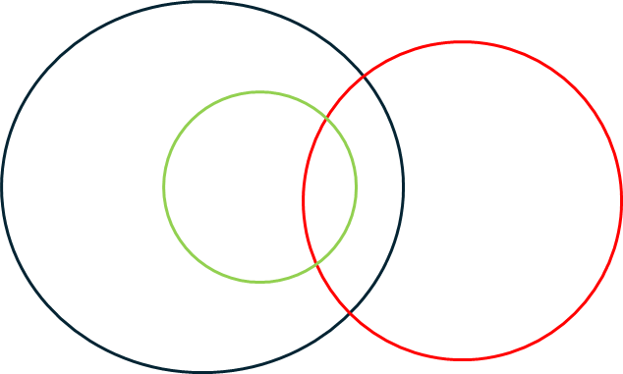
RTT triangulation
目前對於不同 case 處理方法
Case 2 : 兩大圓相交，另外一個小圓在大圓內
先找出兩圓交出的兩點
將兩交點做一直線 (紫色)
找出垂直於該直線並通過小圓圓心的線
該線 (黃色) 會和小圓圓周交於 2 點
選取離紫色線最近的點作為定位點
7

Slide 8
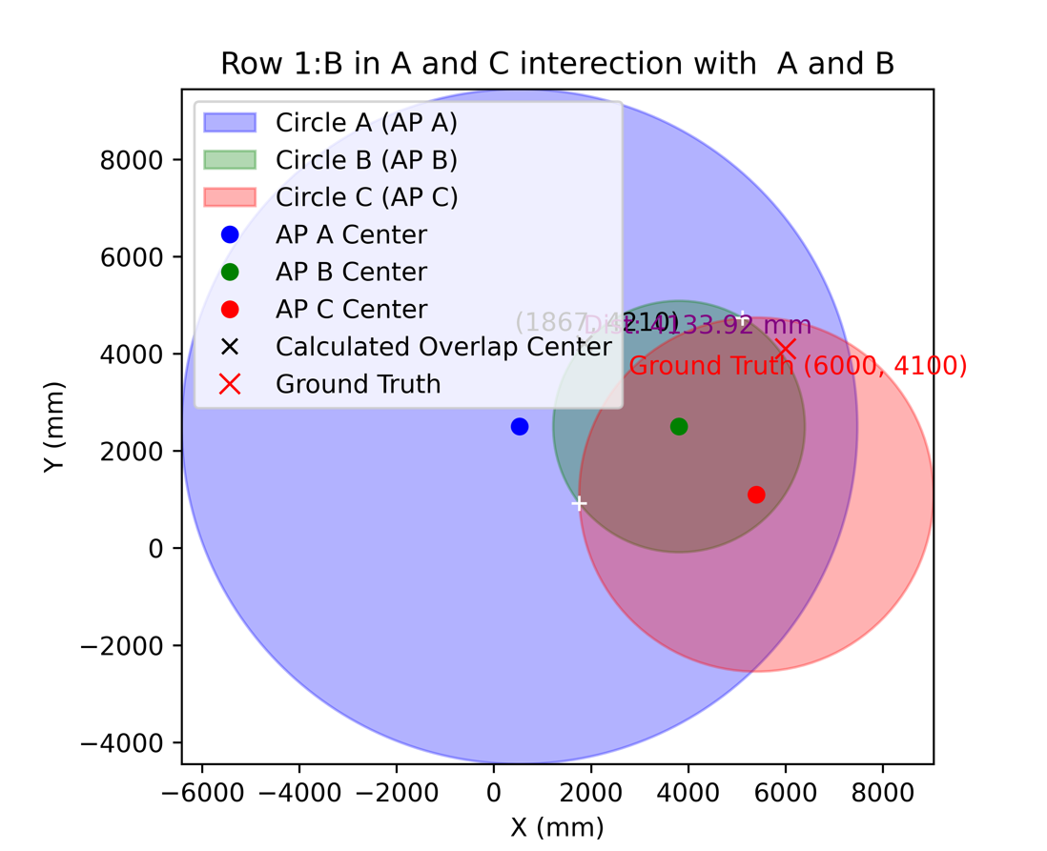
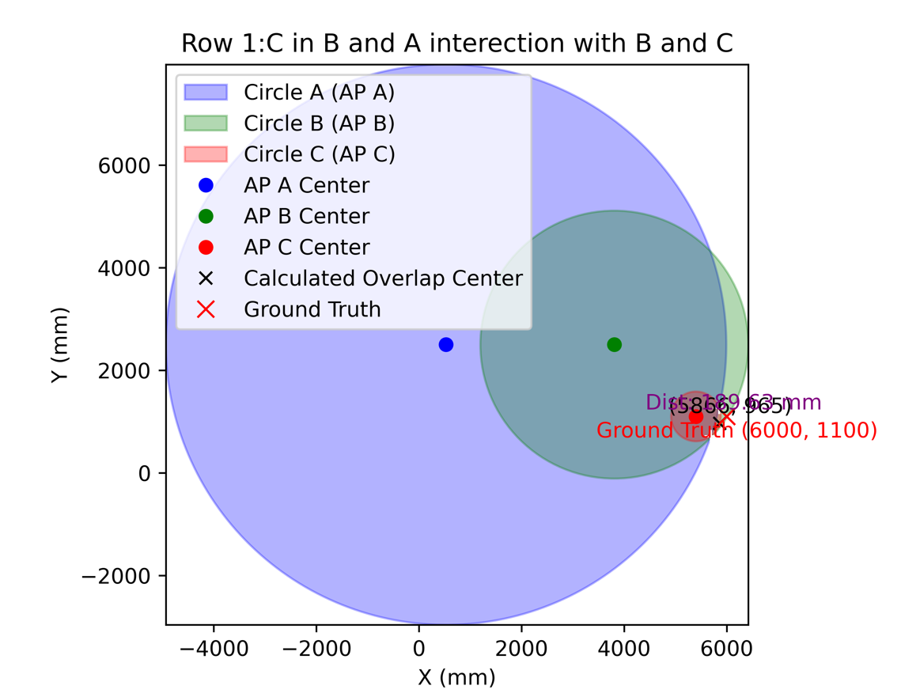
MDE 189.63mm
MDE 4133.92 mm
8

Slide 9
RTT triangulation
目前對於不同 case 處理方法
Case 3 : 大中小圓完全重疊
Case 4 : 兩圓重疊且另一個圓不與任何相交
因無法產生任何交點，判定為錯誤資料，跳過計算
9

Slide 10
RTT triangulation
目前對於不同 case 處理方法
Case 5: 兩圓相交並且都在一圓內
用 2 個交點的平均座標作為定位點，但發現如果有出現這個情況的話，準確度不佳
10

Slide 11
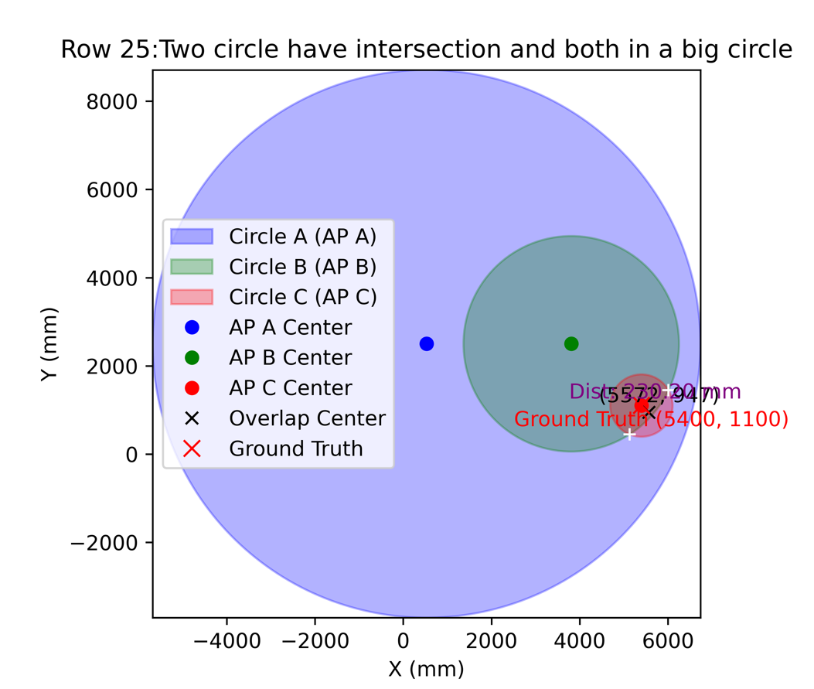
MDE 230.20 mm
11

Slide 12
發現
取決於圓的大小不同、交點位置不同，有時準有時很不準
解決方法
我決定先來嘗試 linear regression 方法，來把收到的 RTT 資料投影到實際 ground true 資料來進行距離校正
12

Slide 13

03
Next Step
13

Slide 14
先嘗試新的用 AP 來進行資要蒐集
使用 fingerprint 方法同時也會繼續做三角定位法
14

Slide 15

Thanks for Listening!
15

